Slide 1
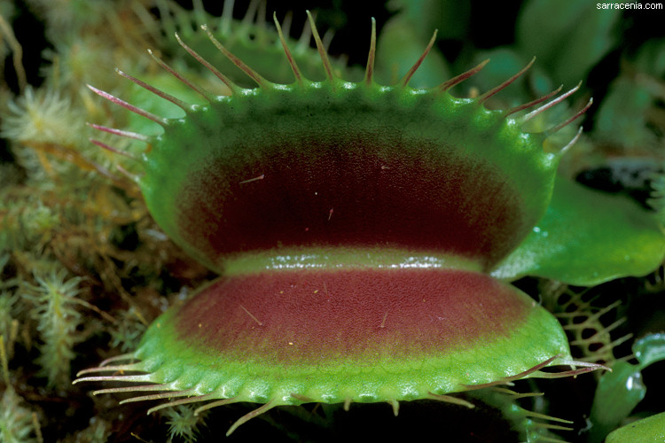
Презентація на тему “ Рослини – хижаки ”
Автор: учень 6-Б класу Попівняк Андрій

Slide 2
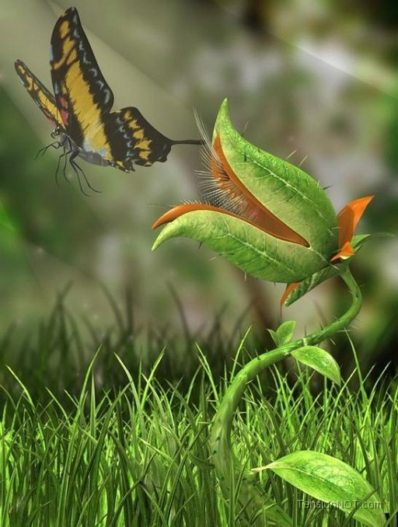
Рослини - хижаки
Рослини хижаки - це, в основному, багаторічні трав'янисті рослини. Вони ловлять комах, в окремих випадках інших невеликих тварин, використовуючи їх в якості додаткового джерела живлення (головну роль грає азотисте харчування). Комахоїдні рослини широко поширені по всій Землі. До них відносяться приблизно 50 видів з шести родин (росянкових, непентесових, пухирчаткових, цефалотових і сарранціевих). У Росії ростуть 18 видів з чотирьох родів, які належать до двох родин: пухирчаткових (жирянка, пухирчатка) і росянкових (альдрованда, росянка).

Slide 3
Чому з'явилися рослини - хижаки?
Справа в тому, що вони ростуть у воді, на болотах або бідних грунтах, де їм бракує поживних речовин - фосфору, азоту, а також солей натрію, калію, магнію. Ось вони за допомогою всяких хитромудрих капканів, липучок і полюють на дрібних тварин, щоб поповнити свій раціон.

Slide 4
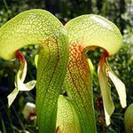
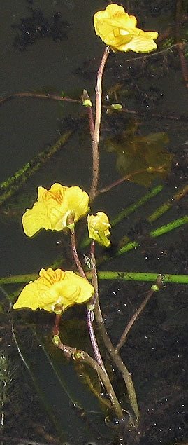
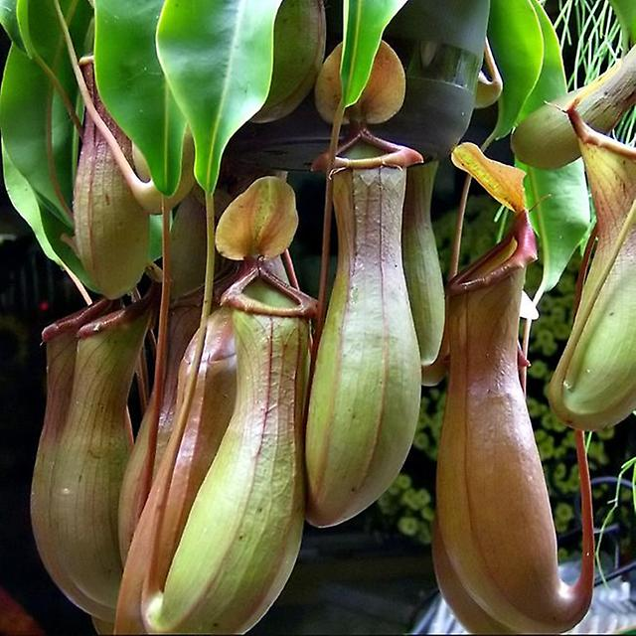
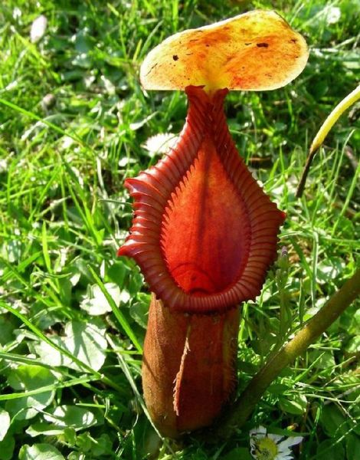
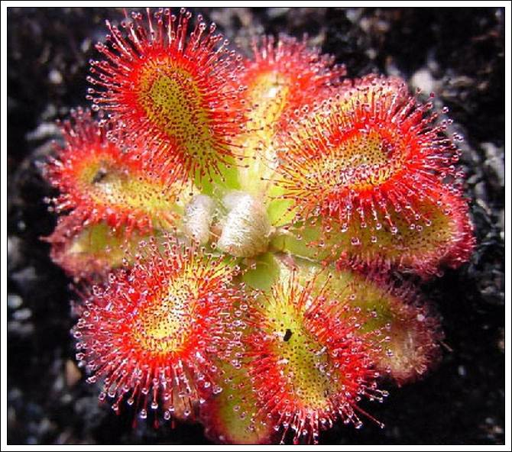
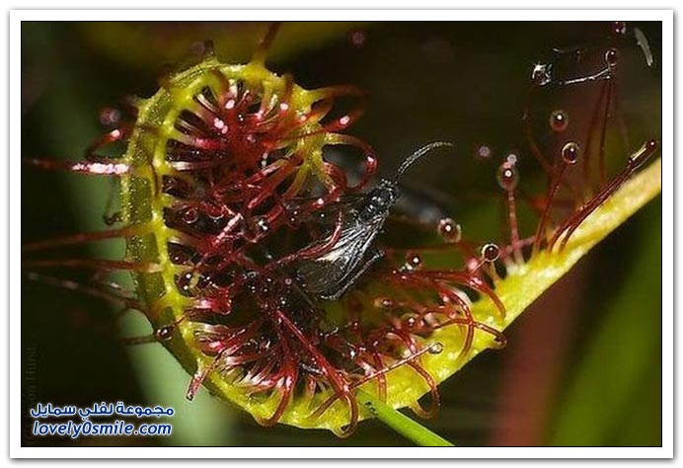
Зараз у світі відомо понад 500 видів рослин-хижаків
.

Slide 5
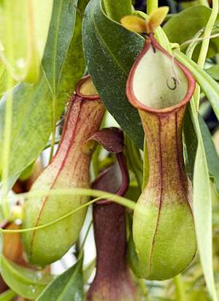
Непентес
Росте на острові Мадагаскар, належить до роду непентес. Поруч із звичайними листками у цих рослин розвиваються і такі, у яких на кінці виростають червонуваті, довгі до 50-70 см, «глечики» з кришкою нагорі.

Slide 6
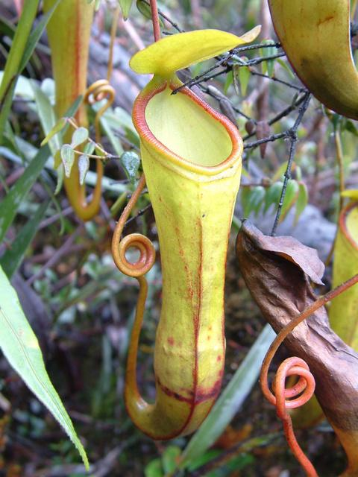
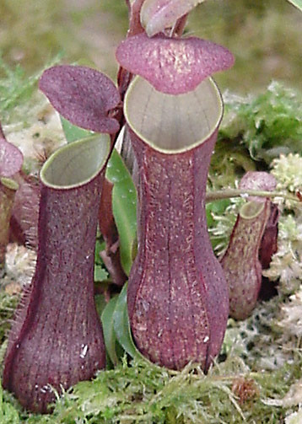
Непентес
Яскраве забарвлення живої судини і солодкий сік, що утворюється по його краях, приваблюють комах. Потрапивши на гладку внутрішню стінку вони падають на дно, де збирається до 2 літрів рідини. Рослина перетравлює комах, а потім вбирає.

Slide 7
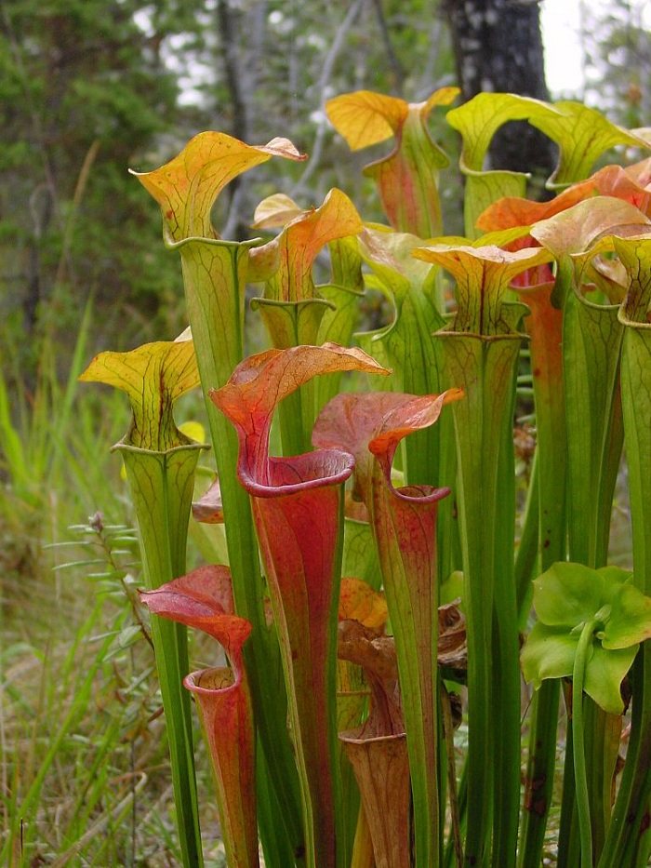
Сарраценія
За будовою ловчого апарату і способу полювання багаторічна болотна трава - сарраценія, що належить до найкрупніших комахоїдних рослин.

Slide 8
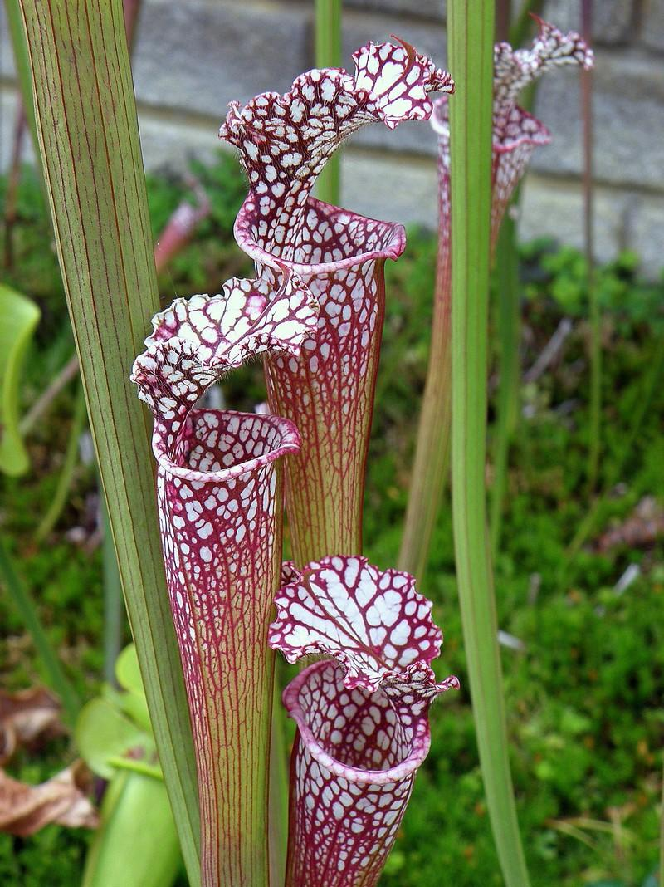
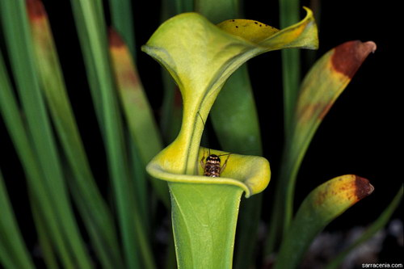
Сарраценія
Її трубчасті листя-судини досягають 70-80 см. Вони також привертають нектаром комах, які падають у воду, зібрану на дні живої судини. Стирчать на його внутрішній стінці і спрямовані вниз волоски заважають комасі вибратися назовні.

Slide 9
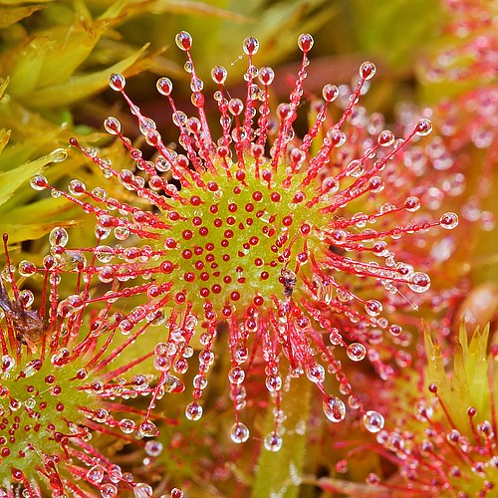
Росянка
На торф'яних болотах Європи зустрічається невелика, до 20 см заввишки, багаторічна рослина з дрібними листочками, зібраними в прикореневу розетку. Листочки усіяні волосками з прозорими як роса крапельками на кінцях.

Slide 10
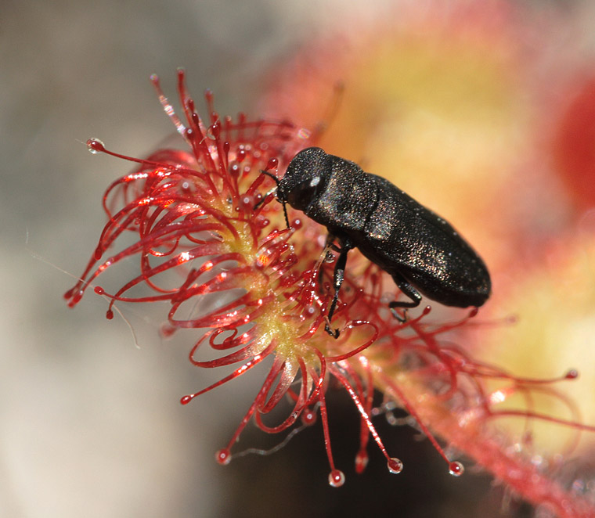
Росянка
Притягнуте блискучими крапельками комаха сяде на листок і вже не зможе з нього злетіти - «роса» являє собою клейку рідину. Волоски немов щупальця схиляються до комасі. Потім виділяється травний сік, який за складом нагадує шлунковий сік тварин.

Slide 11
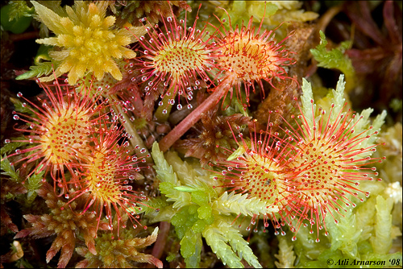
Росянка
У росянки дуже чутливі листя, вони реагують на вагу комахи всього 0,008 мг! Росянка здатна реагувати не тільки на вагу, але і на продукти тваринного походження: шматочки м'яса, сиру, кісток. Коли їжа переварена, листочок випрямляється, витрушуючи хітинову оболонку, що залишилася від комахи. Випрямляються і волоски, з'являються крапельки соку, листик знову готовий до полювання.

